Slide 1

Chào
mừng
các
cô
về
dự
tiết
dạy
chào
mừng
20/11
Lớp: Cơm Nát

Slide 2

GIÁO ÁN LĨNH VỰC: PHÁT TRIỂN NGÔN NGỮ ĐỀ TÀI THƠ: GÀ GÁY ĐỐI TƯỢNG: 18 – 24 THÁNG GIÁO VIÊN: VŨ THỊ HƯỚNG NĂM HỌC: 2024 - 2025

Slide 3
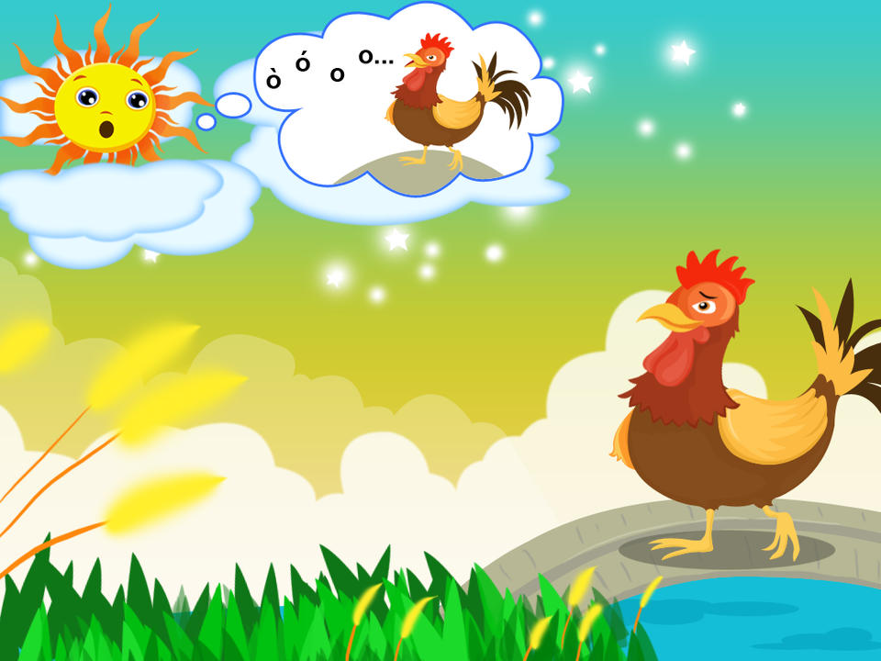
Thấy trời đã sáng
Gà gáy ó o…

Slide 4
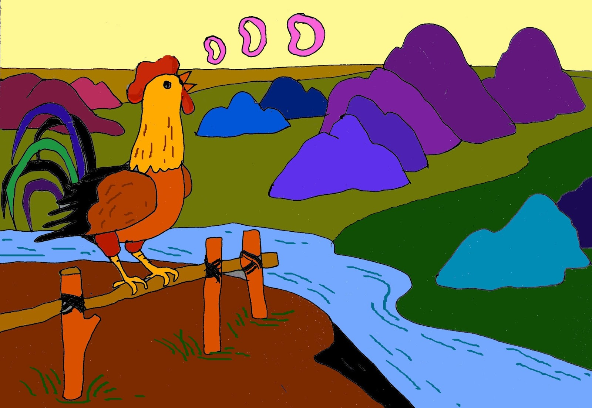
Đua nhau gà gáy

Slide 5
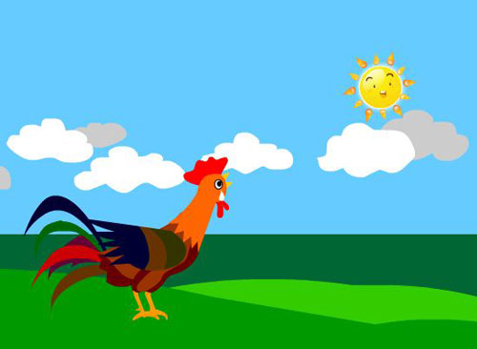
Gà gáy thật to
Ò ó o o…

Slide 6

Đàm thoại nội dung bài thơ

Slide 7
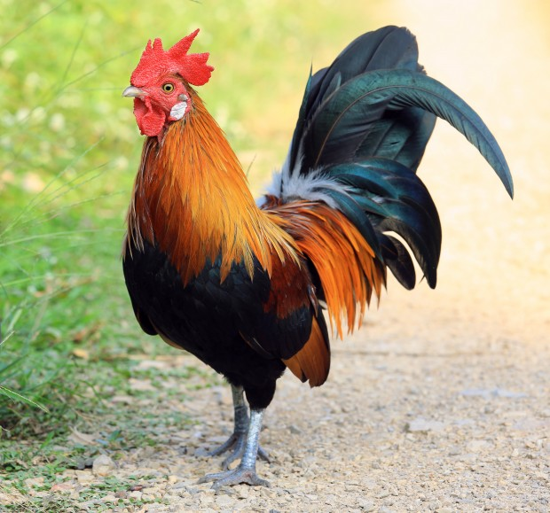
Cô vừa đọc cho con nghe bài thơ gì?
Trong bài thơ có con gì?
Gà trống gáy như thế nào?

Slide 8

Xin chào tạm biệt các bé
và các cô giáo

